Slide 1
Özel Eğitim ve Rehberlik Hizmetleri Genel Müdürlüğü

Slide 2
E – REHBERLİK MODÜLÜ
ÖZEL HEDEF GİRİŞİ

Slide 3
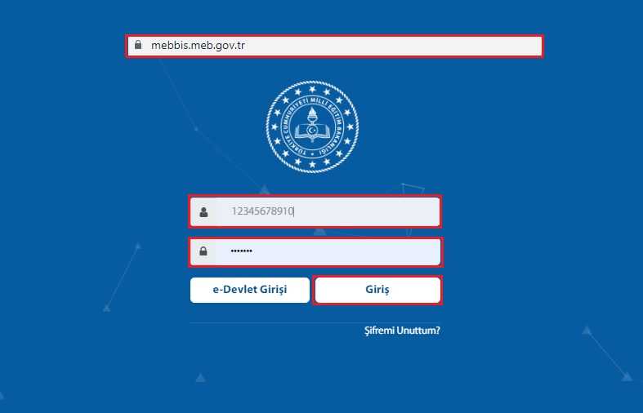
e-REHBERLİK MODÜLÜNE NASIL GİRİLİR?
e-Rehberlik Modülü’ne https://mebbis.meb.gov.tr adresinden kişisel şifre ile giriş yapılır.

Slide 4
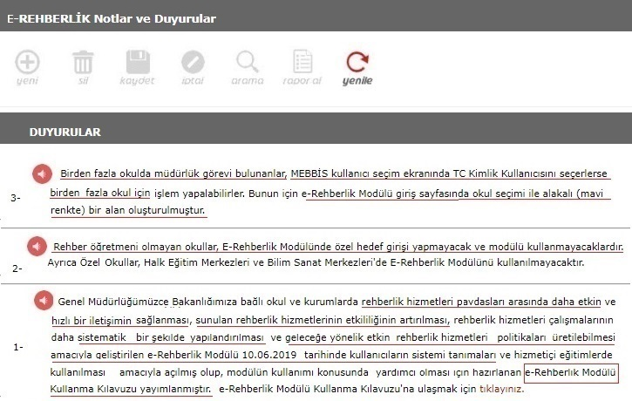
ÖZEL HEDEF GİRİŞİ

Slide 5
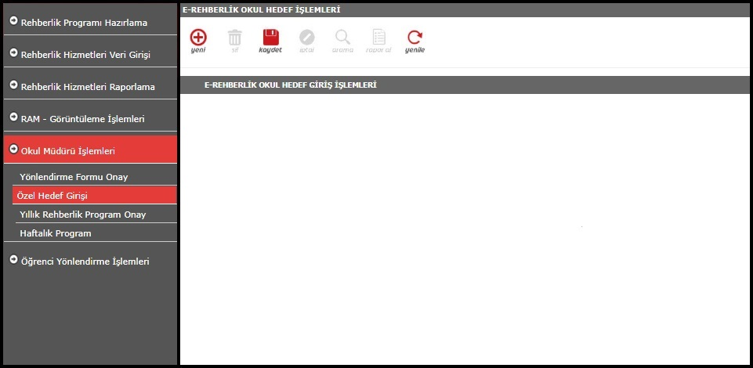
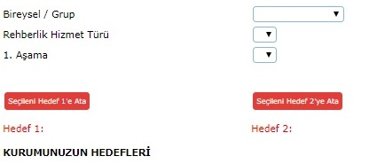
Öğrencilerin rehberlik ihtiyaçlarının tespit edilmesi sonrasında okul/kurumda,
öncelikli çalışmalar olarak belirlenen “iki özel hedef” girişinin yapıldığı ekrandır.

Slide 6
Bakanlık ve İl Hedefleri:
Bakanlık ve il tarafından o eğitim öğretim yılı için belirlenmiş olan hedefler görünür.
Özel hedeflerin, genel ve yerel hedeflerden farklı konularda seçilmesi zorunludur.

Slide 7
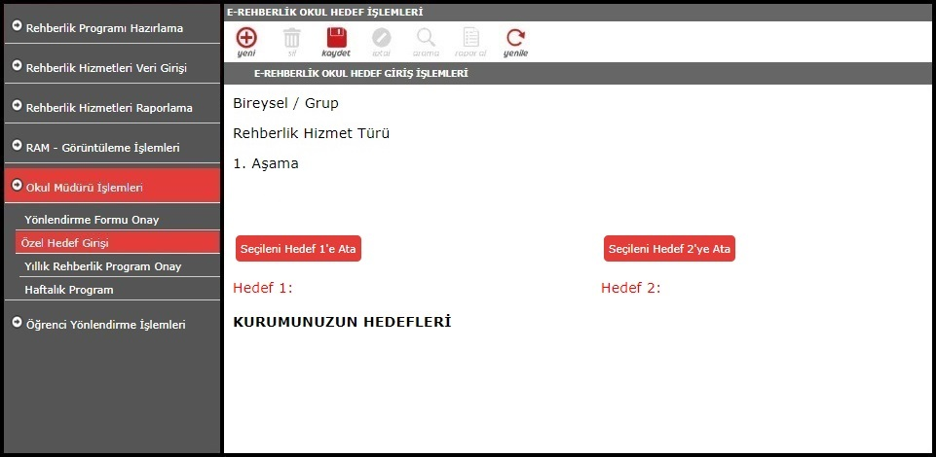
Örnek Özel Hedef Girişi ve Silme İşlemi
Hedefler: Seçim yapılır.

Slide 8
Rehberlik Hizmet Türü: Hedef listesinde yer alan 3 başlık (Eğitsel rehberlik, kişisel-sosyal rehberlik, mesleki rehberlik) listelenir. Belirlenen hedeflerin ilgili olduğu rehberlik hizmet türü seçilir.

Slide 9
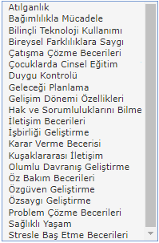
1.Aşama: Rehberlik hizmet türleri seçildiğinde hedef olarak seçilebilecek liste açılır. Açılan listeden okul rehberlik hizmetleri yürütme komisyonu tarafından, okulun rehberlik hizmetleri ihtiyaçları doğrultusunda belirlenen 1. özel hedef seçilir.
1.özel hedefi kaydetmek için kullanılır.

Slide 10
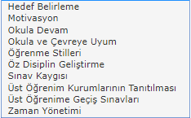
Seçileni Hedef 2’ye Ata: 1. özel hedef atandıktan sonra Rehberlik Hizmet Türü bölümünde 2. özel hedef için seçimler yapılarak 2. hedef atanır.

Slide 11
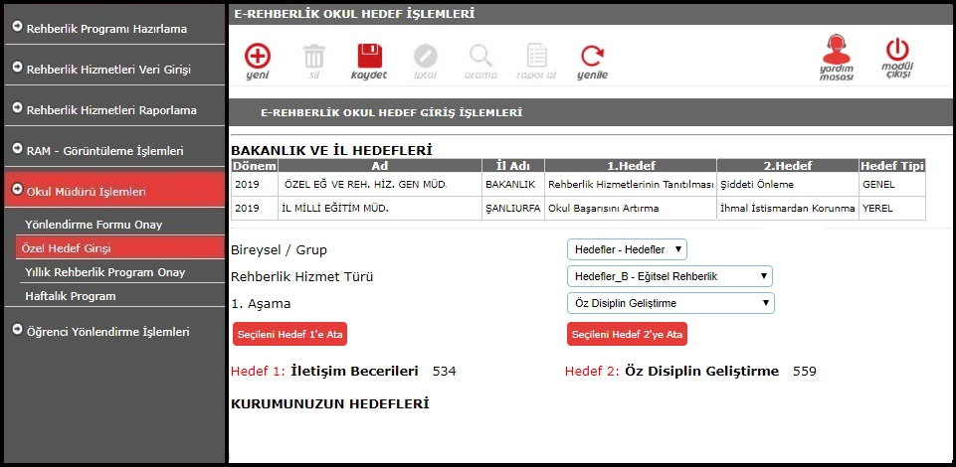
Kurumunuzun Hedefleri: Kurumunuz için belirlenen hedeflerin listelendiği tablodur.

Slide 12
Hedef Silme: Kaydedilmiş ancak vazgeçilen, ya da yanlış giriş yapılan özel hedefleri silmek için kullanılır. Silme işlemini yapabilmek için kurumuzun hedefleri altında yer alan klasör tıklanmalıdır.
Özel Hedef silme işlemleri Rehberlik Programı Okul Müdürlüğü tarafından bağlı bulunulan R.A.M’a sistem üzerinden gönderilmeden ve onay verilmeden önce, silinerek değiştirilebilir.

